Slide 1
Gazi Üniversitesi
Akademik Yazma Uygulama ve Araştırma Merkezi
Akademik Yazma Semineri 2
Sosyal Bilimlerde ve
Temel Bilimlerde
İngilizce Makale Yazımında
Şekil ve Üslup
Doç. Dr. Cemal ÇAKIR
Gazi Üniversitesi
Gazi Eğitim Fakültesi
Yabancı Diller Eğitimi Bölümü
İngiliz Dili Eğitimi Ana Bilim Dalı
ccakir@gazi.edu.tr

Slide 2
2/47
BİLİM DALLARI
TEMEL BİLİMLER SOSYAL BİLİMLER İNSANİ BİLİMLER
  - Deneysel ve nesnel - Yorumsal
  - Bilginin doğrusal artışı - Dağınık bilgi üretimi
  - Nicel - Nitel
  - Belirli okuyucu kitlesi - Geniş okuyucu yelpazesi
  - Fazlaca yapılandırılmış türler - Esnek yapılı türler
Akademik bilgi şeması (Hyland, 2009: 63)

Slide 3
Sosyal bİlİmlerde yazma
3/47
…writing in the social sciences contains features of both science and the humanities, turning an initial abstract construal* of experience into something more technical. (1)
to con‧strue /kənˈstruː / verb [transitive] to understand a remark or action in a particular way
e.g. The way the theory construed its object would determine the nature of the theory itself. (2)
con·​stru·​al | \ kən-ˈstrü-əl \: interpretation (3)
(1) Hyland (2009: 8)
(2) https://www.ldoceonline.com/dictionary/construe
https://www.merriam-webster.com/dictionary/construal
(*) Construal: Yorum

Slide 4
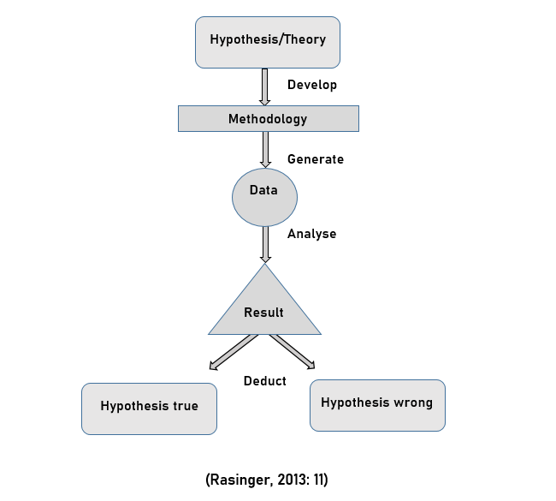
Quantitative-deductive approach
NİCEL-TÜMDENGELİMLİ YAKLAŞIM
Hipotez/Teori
4/47
Geliştir
Metodoloji
Üret
Veri
İncele
Bulgu
Hipotez: Doğru
Hipotez:
Yanlış

Slide 5
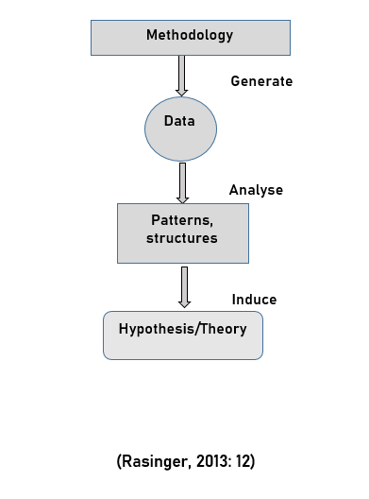
NİTEL-TÜMEVARIMLI YAKLAŞIM
QuaLItative-INductive approach
Metodoloji
5/47
Üret
Veri
İncele
Kalıplar, yapılar
Sonuç çıkar
Hipotez/Teori

Slide 6
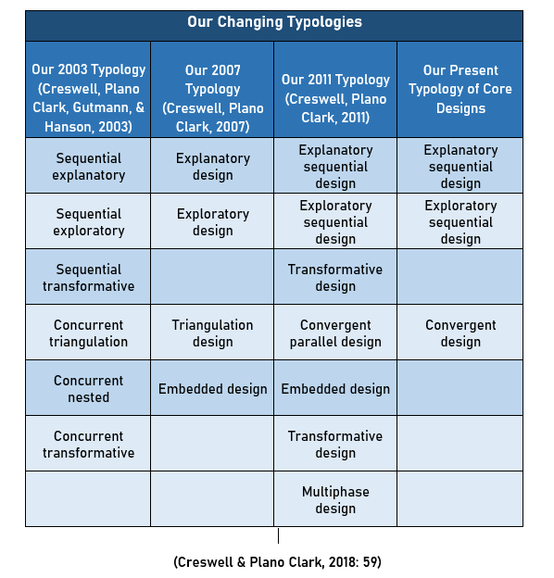
BASIC RESEARCH DESIGNS
Explanatory Sequential Design
Exploratory Sequential Design
Convergent Design
Multiphase Design
                (Creswell & Plano Clark, 2018: 59)
6/47

Slide 7
Akademİk yazI türlerİ
7/47
Makaleler
Konferans özetleri
Proje başvuruları
Öğrenci yazıları
Makale teslim mektupları
Kitap değerlendirme yazıları
Doktora tezleri
Ders kitapları
Editöre cevap mektupları (Hyland, 2009: 27)

Slide 8
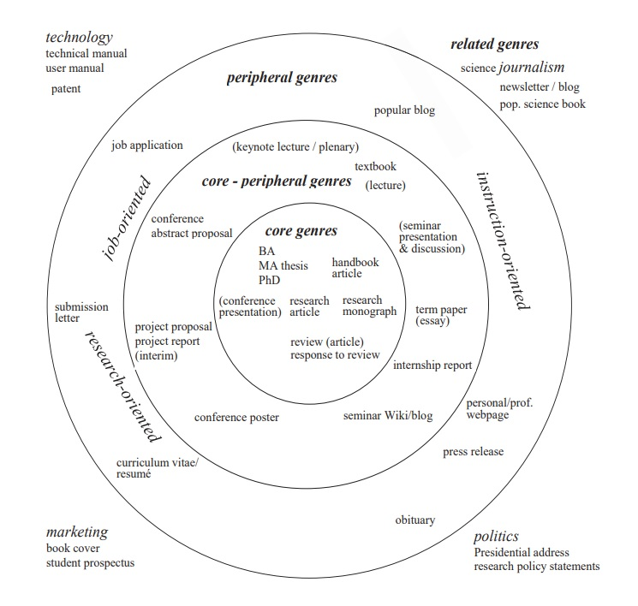
Schmied 2015, p.11
A prototype approach to academic writing
yan türler
8/47
popüler blog
ders kitabı
bildiri özeti
temel türler
lisans(üstü) tezleri
araştırma makalesi
el kitabı makalesi
bildiri
seminer
proje önerisi / raporu
kişisel/mesleki web sitesi
poster

Slide 9
CARS Modelİ
9/47
‘Create a Research Space (CARS)’
=
‘Bir Araştırma Alanı Yarat (BAAY)’

Slide 10
BAAY: 3 Eylem
10/47
Eylem 1: Bir araştırma sahası oluştur.
Eylem 2: Bir boşluk (‘niche’) oluştur.
Eylem 3: Boşluğu doldur.

Slide 11
BAAY: 3 Eylem ve AdImlarI
11/47
Eylem 1: Bir araştırma alanı oluştur.
Adım 1: Konunun önemini belirt.
Adım 2: Konuyla ilgili genellemeler yap.
Adım 3: Daha önce yapılan çalışmalara atıf yap.
Eylem 2: Bir boşluk oluştur.
Adım 1: Daha önceki araştırmalardaki yoklukları, yetersizlikleri ve/veya başarısızlıkları belirt.
Adım 2: Mevcut araştırmanın geleneğin devamı olduğunu belirt.
Adım 3: Daha önce yapılan araştırmaları sorgula.
Adım 4: Karşı iddialar öne sür.
Eylem 3: Boşluğu doldur.
Adım 1: Araştırmanın amacını belirt.
Adım 2: Başlıca bulguları bildir.
Adım 3: Araştırmanın kapsamını açıkla.
Adım 4: Araştırmanın önemli unsurlarını bildir.
Adım 5: Makalenin yapısını açıkla.
Örnekler için: http://www.slu.se/Documents/externwebben/biblioteket/alnarpsbiblioteket/5AgriIntromove.pdf adresine bakınız.

Slide 12
Dİl
12/47
Şekil (Biçim)
Yapı Kuralları
Söz Dağarcığı (Sözlem): Kelimeler, Öbekler, Kalıplaşmış Sözler
Üslup (Biçem)
İşlevler

Slide 13
ŞEKİL
13/47
NOKTALAMA İŞARETLERİNİ DOĞRU KULLANMAK
KULLANILAN
The experiment failed it had been left unobserved for too long.
ÖNERİLEN
The experiment failed. It had been left unobserved for too long. (period)
The experiment failed; it had been left unobserved for too long. (semi-colon)
The experiment failed: it had been left unobserved for too long. (colon)
The experiment had been left unobserved for too long, so it failed. (coordinating conjunction)
The experiment failed because it had been left unobserved for too long. (subordinating conjunction)
http://www.lib.uoguelph.ca/assistance/writing_services/resources/handouts.cfm

Slide 14
ŞEKİL
14/47
ÇOK UZUN, KARMAŞIK TEK CÜMLE YERİNE KISA BİRKAÇ CÜMLE KULLANMAK
KULLANILAN
Tom thought that he was prepared but he failed the examination which meant that he would have to repeat the course before he could graduate which he didn’t want to do because it would conflict with his summer job.
ÖNERİLEN
Tom thought that he was prepared, but he failed the examination. Therefore, he would have to repeat the course before he could graduate. He did not want to do that because it would conflict with his summer job.
http://www.lib.uoguelph.ca/assistance/writing_services/resources/handouts.cfm

Slide 15
ŞEKİL
15/47
ÇOK MADDE YAZARKEN BENZER YAPI BİÇİMLERİNİ KULLANMAK
KULLANILAN
I like to swim, to sail, and rowing.
This report is an overview of the processes involved, the problems encountered, and how they were solved.
ÖNERİLEN
I like to swim, to sail, and to row.
I like swimming, sailing, and rowing.
This report is an overview of the processes involved, the problems encountered, and the solutions devised.
http://www.lib.uoguelph.ca/assistance/writing_services/resources/handouts.cfm

Slide 16
ŞEKİL
16/47
FİİL BİÇİMİNİ KULLANMAK
KULLANILAN
The bacteria had an influence on the morphology of the plant.
ÖNERİLEN
The bacteria influenced the morphology of the plant.
http://www.lib.uoguelph.ca/assistance/writing_services/resources/handouts.cfm

Slide 17
ŞEKİL
17/47
EN KISA ŞEKİLDE YAZMAK
KULLANILAN
It is expected by management that great progress will be made by personnel in providing a
solution to these problems in the near future.
ÖNERİLEN
Management expects that personnel will soon solve these problems.
http://www.lib.uoguelph.ca/assistance/writing_services/resources/handouts.cfm

Slide 18
ŞEKİL
18/47
EN KISA ŞEKİLDE YAZMAK
KULLANILAN
The tapestries were hanging on the wall. They were abstract yet beautiful.
ÖNERİLEN
The tapestries that were hanging on the wall were abstract yet beautiful. (clause)
The tapestries hanging on the wall were abstract yet beautiful. (reduced clause)
The tapestries on the wall were abstract yet beautiful. (prepositional phrase)
The wall tapestries were abstract yet beautiful. (word)
http://www.lib.uoguelph.ca/assistance/writing_services/resources/handouts.cfm

Slide 19
şEKİL
19/47
TAM BİLGİ VERMEK
KULLANILAN The current remained increased for several hours.
ÖNERİLEN The current remained increased for 6 hours.
KULLANILAN Nests were observed frequently for signs of predation.
ÖNERİLEN Nests were observed every 12 hours for signs of predation.
Hoffmann (2009)
19

Slide 20
ŞEKİL
20/47
BASİT KELİMELER KULLANMAK
KULLANILAN These data substantiate our hypothesis.
ÖNERİLEN These data support our hypothesis.
KULLANILAN Our results reflect deviations from the previous findings.
ÖNERİLEN Our results deviate from the previous findings.
Hoffmann (2009)
20

Slide 21
ŞEKİL
21/47
KELİMELERİ DOĞRU KULLANMAK
KULLANILAN Changeability of X occurs when Y is added.
ÖNERİLEN X can change when Y is added.
KULLANILAN We made the following experiments.
ÖNERİLEN We performed the following experiments.
KULLANILAN Clean water in the village was the most important factor effecting population size.
ÖNERİLEN Clean water in the village was the most important factor affecting population size. Hoffmann (2009)
21

Slide 22
ŞEKİL
22/47
GEREKSİZ KELİME/ÖBEK/CÜMLECİK KULLANMAMAK
KULLANILAN The sample size was not quite sufficiently large enough.
ÖNERİLEN The sample size was not large enough.
KULLANILAN It is well known that there are three dimensions of semiotics.
ÖNERİLEN There are three dimensions of semiotics.
Hoffmann (2009)
22

Slide 23
ŞEKİLLE İLGİLİ DİĞER KURALLAR
23/47
USE CORRECT PREPOSITIONS.
USE CORRECT ARTICLES.
FOLLOW A VERB WITH THE CORRECT GERUND OR INFINITIVE FORM.
DISTINGUISH BETWEEN ADJECTIVE AND ADVERB.
ENSURE THAT EVERY SENTENCE HAS A SUBJECT.
Hoffmann (2009)

Slide 24
ŞEKİLLE İLGİLİ DİĞER KURALLAR
24/47
6. CONSTRUCT COHESIVE PARAGRAPHS – BE READER-FRIENDLY.
7. USE A TOPIC SENTENCE AT THE BEGINNING OF YOUR PARAGRAPHS.
8. ARRANGE DETAILS IN A LOGICAL AND CONSISTENT ORDER (e.g. from most to least important, least to most important, chronological order, compare and contrast, problem-solution…)
Hoffmann (2009)

Slide 25
ŞEKİLLE İLGİLİ DİĞER KURALLAR
25/47
9. DO NOT OVERUSE INTENSIFIERS AND HEDGES.
10. PLACE NEW, COMPLEX, OR LONG INFORMATION AT THE END OF A SENTENCE IN THE STRESS POSITION.
11. AVOID INTERRUPTIONS BETWEEN SUBJECT AND VERB AND BETWEEN VERB AND OBJECT.
Hoffmann (2009)

Slide 26
ŞEKİLLE İLGİLİ DİĞER KURALLAR
26/47
12. USE ACTIVE VOICE (ÇOĞUNLUKLA TEMEL BİLİMLERDE?!!!).
13. USE PAST TENSE FOR OBSERVATIONS, COMPLETED ACTIONS AND SPECIFIC CONCLUSIONS.
14. USE PRESENT TENSE FOR GENERALIZATIONS AND STATEMENTS OF GENERAL VALIDITY.
15. WRITE SHORT SENTENCES (ÇOĞUNLUKLA TEMEL BİLİMLERDE?!!!).
Hoffmann (2009)

Slide 27
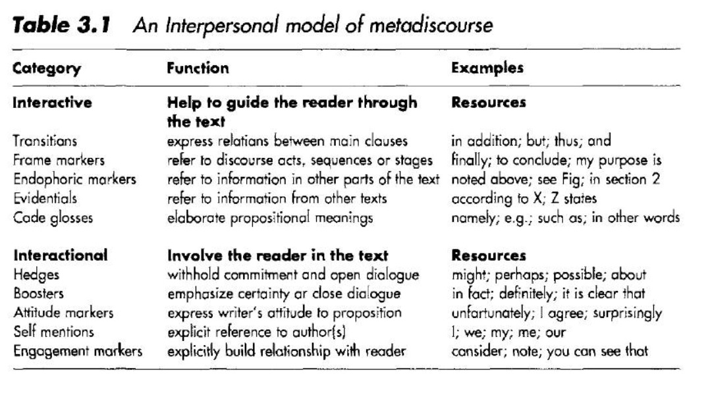
ÜSLUP
27/47
Hyland 2005, p. 49

Slide 28
Akademİk yazmada dİlİn bazI İşlevlerİ
28/47
Duruş sergilemek
Okuyucuyu dahil etmek
Yeniden ifade etmek
Örneklendirmek
(Hyland, 2009; 2007)

Slide 29
Duruş sergİlemek
29/47
Yazarın:
  Metinsel ‘sesi’
  Tutumları
  Yargıları, fikirleri ve odak noktaları
(Hyland, 2009)

Slide 30
Okuyucuyu dahİl etmek
30/47
Okuyucuyu:
  İddiasına yöneltmek
  Söylemine ortak etmek
  Yorumlarına yöneltmek
  (Hyland, 2009)

Slide 31
31/47
Duruş ve dahil etme ifadeleri, insani bilimler ve sosyal bilimlerde %75 oranında kullanılmaktadır.
(Hyland, 2009)

Slide 32
1. Duruş sergİleme araçlarI:
32/47
Yumuşatma: Kesin tutumdan kaçınma
Kuvvetlendirme: Kesin tutum takınma
Tutum ifadeleri: Duyuşsal tutum (şaşkınlık, hemfikirlik, önemseme, hayal kırıklığı vb.)
Yazarın kendinden bahsetmesi
(Örnekler için: Hyland, 2009’a bakınız.)

Slide 33
2. okuyucuyu dahİl etme araçlarI:
33/47
Yönergeler: Emir ve zorunluluk kipleri kullanmak
Metin arasında okuyucuyla kısa bir diyalog kurmak
Paylaşılmış bilgiye atıf yapmak
Soru yöneltmek (%80’i retorik sorular)
(Örnekler için: Hyland, 2009’a bakınız.)

Slide 34
3.Yenİden İfade etme yöntemlerİ
34/47
Yeniden ifade etme
Genişletme
Daraltma
Açıklama
İma etme
Aynı şeyi başka şekilde ifade etme
Belirginleştirme

Slide 35
Genİşletme
35/47
Bir bilgiyi genişleterek yeniden ifade etmek
Okuyucunun anlayışını genişletmek
Açıklama yapma ya da ima etme
(Hyland, 2007)

Slide 36
AçIklama
36/47
Daha önce söylenmiş bir şeyi tanımlama
Teknik bir terimi açıklama
Parantez ve that is , known as, called, ve referred to as gibi ifadeler kullanma
(Hyland, 2007)
(Örnekler için: Hyland, 2007’ye bakınız.)

Slide 37
İma etme
37/47
Bir sonuç çıkarma ya da az önce söylenen bir şeyi özetleme
Söylenenden okuyucunun bir şeyler çıkarması (Hyland, 2007)
(Örnekler için: Hyland, 2007’ye bakınız.)

Slide 38
Daraltma
38/47
Söylenen şeyin anlamını sınırlandırma
Yorumun kapsamını daraltma
(Hyland, 2007)

Slide 39
Daraltma
39/47
Aynı şeyi başka şekilde ifade etme
Belirginleştirme
(Örnekler için: Hyland, 2007’ye bakınız.)

Slide 40
ÖRNEKLENDİRME
40/47
Genel bir kategori için örnek vermek
Bir kural ya da ilkeyi vermek
Benzer bir olguyu vermek
(Örnekler için: Hyland, 2007’ye bakınız.)

Slide 41
Kaynaklar
41/47
APA 6th Edition, 2010.
Creswell, J. W., & Plano Clark, V. (2018). Designing and conducting mixed methods research (3rd ed.). Thousand Oaks, CA: SAGE.
Hoffmann, A. H. (2009). Scientific writing and communication: papers, proposals, and presentations. Oxford: Oxford University Press.
Hyland, K. (2007). Applying a gloss: exemplifying and reformulating in academic discourse. Applied Linguistics, 28/2: 266–285.
Hyland, K. (2009). Academic discourse. London: Continuum International Publishing.
Rasinger, Sebastian M. (2013). Quantitative research in linguistics: an introduction. London: Bloomsbury Publishing PLC.
Schmied, Josef. (2015). Graduate academic writing in Europe in comparison: a research-based approach to metalanguage and genre.
In Josef Schmied (Ed.). Academic writing for south eastern Europe: practical and theoretical perspectives. Cuvillier Verlag (pp. 1-24).
Swales, J. M. and Feak, C. B. (2004). Academic writing for graduate students. Ann Arbor: University of Michigan Press.
http://www.slu.se/Documents/externwebben/biblioteket/alnarpsbiblioteket/5AgriIntromove.pdf
http://www.lib.uoguelph.ca/assistance/writing_services/resources/handouts.cfm

Slide 42
Manchester AcademIc Phrasebank
42/47
Araştırma makalelerinde olası bütün bölümlerde kullanılacak İngilizce kalıpları sıralayan «Manchester Academic Phrasebank», akademik çalışmalarda faydalanılabilecek önemli kaynaklardan biridir.
http://www.phrasebank.manchester.ac.uk/

Slide 43
Manchester AcademIc Phrasebank
43/47
Well over More than Just over Many more than Around Almost Approximately Just under Less than Fewer than Well under | 40% 50% 80% | of those surveyed of the respondents of those who responded | agreed that …

Slide 44
Snapshot
Mathews-Aydınlı, J. & Ortaçtepe, D. (2018). Applied linguistics and language teaching in Turkey: 2010-2016. Language Teaching, 51(2), 210-245.
44/47
After identifying the complete list of Turkey-based journals that are available online:
Step 1: Going through each journal to identify articles related to ELT.
Selection criteria were:
  Turkey-based journals with double blind review
  Articles written in English or with at least an abstract in English
  Articles focused on ELT and applied linguistics
Result: 400+ papers retrieved from 31 Turkey-based journals (p. 214)

Slide 45
Snapshot
Mathews-Aydınlı, J. & Ortaçtepe, D. (2018). Applied linguistics and language teaching in Turkey: 2010-2016. Language Teaching, 51(2), 210-245.
45/47
Step II: Excluding the articles which:
Developed teaching material but did not test its effectiveness on learners;
Presented a literature review of teaching methods without contributing to the field with some new discussions/insights;
Were based on the analysis of a policy or practice in Turkey that no longer exists (e.g., TÜBİTAK journal classification, the KPDS exam);
Provided only teaching tips/suggestions;
Presented a textbook evaluation––not a selection of coursebooks or story books but one particular book or a couple of books;
Presented a case study research based on one institution’s policy.
Result: ≈200 publications excluded (p. 214)

Slide 46
Snapshot
Mathews-Aydınlı, J. & Ortaçtepe, D. (2018). Applied linguistics and language teaching in Turkey: 2010-2016. Language Teaching, 51(2), 210-245.
46/47
Step III: Examining the articles in terms of their research quality and scope
Selection criteria:
Has relevance to issues and topics which are under discussion internationally
Has an important theoretical stance
Presents adequate data/examples and discussion to contribute to the literature
Deals with local data and issues but has implications that may apply to other countries
Result: 140 articles selected (p. 215)

Slide 47
47/47
Teşekkürler…☺

